Slide 1

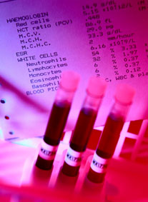
Hemograma
interpretação
Gildo Lima S. Neto
Murilo Matos S. Oliveira
Pedro A. Argentino
Aracaju – SE
2012

Slide 2
Aspectos gerais
O hemograma é o exame que avalia quantitativa e qualitativamente os elementos celulares do sangue;
É o exame complementar mais requerido nas consultas;
Diagnóstico e Controle evolutivo de doenças infecciosas, das doenças crônicas em geral, das emergências médicas cirúrgicas e traumatológicas.
No acompanhamento de quimio e radioterapia;

Slide 3
Aspectos gerais
É rápido e barato, além de não-invasivo;
Atualmente é feito em máquinas que aspiram o sangue e fazem automaticamente todas as determinações em múltiplos canais;
Ainda há significativa variação interlaboratorial, pois o hemograma depende:
  Da qualidade do equipamento;
  Do grau de especialização do pessoal técnico;
  Da filosofia de trabalho do laboratório e outras condições;

Slide 4
Aspectos gerais
Algumas pessoas acham que todo exame de sangue é um hemograma, como se ambos termos fossem sinônimos. Isto é um equívoco.
O hemograma é solicitado quando o objetivo é ter informações sobre as células do sangue - leucócitos, plaquetas e hemácias. Portanto, em um hemograma não é possível ter dados sobre o nível de colesterol, taxa de glicose, pesquisa de bactérias etc.

Slide 5
Componentes do Hemograma
Determinações feitas diretamente pelos contadores eletrônicos:
  Eritrograma (Série Vermelha)
  Leucograma (Série Branca) e
  Plaquetograma;
Eritrograma:
  Contagem de eritrócitos (E) em milhões (M)/µL
  Dosagem de hemoglobina (Hb) em g/dL
  Medida do volume dos eritrócitos em fL (média = VCM)
  Medida da concentração hemoglobínica individual dos eritrócitos (linha Advia)
  Contagem de reticulócitos: maturidade (pela carga de RNA), volume, concentração hemoglobínica (idem)
  Contagem de eritroblastos / 100 leucócitos e /µL (idem)

Slide 6
Componentes do Hemograma
Leucograma:
  Contagem de leucócitos / µL
  Fórmula leucocitária % e / µL
  Por volumetria (3 tipos celulares, em contadores de pequeno porte)
  Por volumetria e citometria em fluxo (5-9 tipos celulares e flags ou estimativas para células anormais, em contadores de grande porte)
  Determinação da fração leucocitária viável (WVF)
  Imunofenotipagem restrita (software especial em alguns modelos top of line)
Plaquetograma
  Contagem de plaquetas (Plaq.) / µL
  Medida do Volume Plaquetário (média = VPM) em fL
  Contagem imunofenotípica das plaquetas
  Contagem de plaquetas reticuladas

Slide 7
Eritrograma
Eritrograma é a seção do hemograma que avalia o “eritrônio”, órgão difuso que engloba os 25 a 30 trilhões de eritrócitos circulantes e o tecido eritroblástico da medula óssea.
Função do eritrônio: transporte do oxigênio.
A patologia no eritrônio é essencialmente quantitativa (anemia).
Definição de alguns termos:
  Eritrocitopenia: baixa da contagem de eritrócitos;
  Poliglobulia: expansão da massa eritróide/hemoglobínica
  Eritrocitose: aumento da contagem de eritrócitos
O eritrograma portanto destina-se fazer notar quantificar e ajudar no diagnóstico causal das anemias e poliglobulias.

Slide 8
Contagem de eritrócitos (E)
Fatores que podem alterar no exame:
  Leucositose acentuada – mesmo processo de contagem dos eritrócitos, podem ser interpretados como esses;
  Plaquetas gigantes – volume pode se confundir com eritrócitos;
  Microcitose extrema – o eritrócito pode ser confundido com uma plaqueta se for < 35 – 40 fL (fentolitro – 10⁻¹⁵)
  OBS: a contagem de E guarda relação inversa com VCM, isto é pessoas com eritrócitos pequenos tem uma contagem mais alta do que pessoas com eritrócitos grandes.
  As diferenças entre o sexo é de causa hormonal (androgênios aumentam a sensibilidade da medula a eritropoetina e os estrogênios desestimulam).
  A contagem de eritrócitos devem ser analisado no contexto do eritrograma completo. Nunca usá-lo como parâmetro de anemia.
Idade | ~= 10 anos | adultos ♂ | adultos♀ | > 70 anos
Eritrócitos | 4,6 ± 0,5 | 5,3 ± 0,8 | 4,7 ± 0,7 | 4,6 ± 0,7
* M/µL

Slide 9
Dosagem de hemoglobina (Hgb)
Configura-se como a mais importante determinação do eritrograma.
É o verdadeiro parâmetro para o diagnóstico de uma anemia.
Pode ser determinada manualmente ou automativamente, em ambos os casos utilizando o princípio da espectrofotometria.
Fatores que alteram:
  Lipemia; alta contagem de leucócitos ; sujeira da parade da câmara de leitura do contador; hiperbilirrubinemia.
Idade | ~= 10 anos | adultos ♂ | adultos♀ | > 70 anos
Hemoglobina | 13,2 ± 1,5 | 15,3 ± 2,5 | 13,6 ± 2 | 13,5 ± 2,5
* g/dL * 0,34 g/dL mais baixo em negros

Slide 10
Hematócrito (Hct)
É o volume da massa eritróide de uma amostra de sangue expressa em porcentagem de um volume desta.
Normovolêmicos com Hct baixo são anêmicos, por outro lado, um Hct normal em normovolêmicos não isenta diagnóstico de anemia.
O Hct correlaciona-se melhor do que a contagem de eritrócitos com a viscosidade sanguínea. Avaliar alterações volêmicas
Idade | ~= 10 anos | adultos ♂ | adultos♀ | > 70 anos
Hematócrito | 40 ± 4 | 46 ± 7 | 42 ± 6 | 41 ± 6
* %

Slide 11
Hematócrito (Hct)
É o volume da massa eritróide de uma amostra de sangue expressa em porcentagem de um volume desta.
Normovolêmicos com Hct baixo são anêmicos, por outro lado, um Hct normal em normovolêmicos não isenta diagnóstico de anemia.
O Hct correlaciona-se melhor do que a contagem de eritrócitos com a viscosidade sanguínea. Avaliar alterações volêmicas
Idade | ~= 10 anos | adultos ♂ | adultos♀ | > 70 anos
Hematócrito | 40 ± 4 | 46 ± 7 | 42 ± 6 | 41 ± 6
* %

Slide 12
Correlação entre E, Hgb, Hct e volemia
As três cifras hematimétricas discutidas medem a concentração e a proporção dos componentes eritroides contidos na amostra examinada, não expressa necessariamente os números e as quantidades totais do sistema vascular in vivo.
Há exceções, isto é, situações em que E, Hgb e Hct não representam com fidelidade.
  Quando há aumento isolado da volemia plasmática, as cifras do eritrograma diminuem paralelamente (falsa anemia) – hemodiluição. EXEMPLOS: Gravidez, atletas em treinamento intensivo, retenção de líquidos por insuficiência cardíaca ou renal, na esplenomegalia volumos;
  Quando há diminuição isolada da volemia plasmática (Hemoconcentração, falsa poliglobulia ou mascarando uma anemia já existente). EXEMPLO: desidratação por qualquer causa (uso de diuréticos, queimaduras, diarréia...)
  Quando há diminuição harmônica, ainda não compensada. Primeiras horas após hemorragias

Slide 13
Volume corpuscular médio (VCM)
Medida do volume médio dos eritrócitos foi ideada e difundida por Maxwell Wintrobe (VCM = Hct ÷ E).
Uso para classificar em anemias micro, normo e macrocíticas
VCM > 100 fL - macrocitose
VCM < 80 fL (adultos) – microcitose
Diagnóstico diferencial laboratorial das anemias
Idade | ~= 10 anos | adultos ♂ | adultos♀ | > 70 anos
VCM | 87 ± 7 | 89 ± 9 | 89 ± 9 | 89 ± 9
* fL

Slide 14
Red distribution width (RDW)
Corresponde à amplitude de distribuição do volume dos eritrócitos e revela numericamente a variação do volume dos eritrócitos.
RDW = (desvio-padrão do volume dos eritrócitos x 100) ÷ VCM
RDW normal revela homogeneidade em relação ao volume dos eritrócitos, o que é comum em pessoas não-anêmicas, mas podem ocorrer em alguns subtipos de anemia.
RDW diminuído não tem significado clínico;
Valores elevados indicam alterações eritrocitária, principalmente em anemias ferropênicas mais severas
Idade | ~= 10 anos | adultos ♂ | adultos♀
RDW | 11 – 14,5 | 11 – 14,5 | 11 – 14,5
* CV% (coeficiente de variação)

Slide 15
Hemoglobina Corpuscular Média (HCM)
Quantidade média de hemoglobina por eritrócito:
  HCM = Hgb ÷ E
  Valores normais entre 24 e 33 pg
Aumento de HCM nos casos de de macrocitose com CHCM normal (nas anemias macrocísticas normocrômicas)
Diminuição da HCM, ocorre nos casos de microcitose, com CHCM normal ou diminuída.
Deve ser o último índice a ser interpretado no eritrograma, pois se deixa influenciar pelo VCM e pela CHCM.

Slide 16
Concentração de hemoglobina Corpuscular Média (CHCM)
A concentração média (massa/volume) da hemoglobina nos eritrócitos é calculada pelo quociente da média da quantidade de hemoglobina (HCM) pelo volume médio dos componentes da população (VCM)
CHCM = Hgb ÷ Hct
Avalia de fato a cor dos eritrócitos: Hipercrômico, hipocrômico ou normocrômico.
Valores normais para adultos: 32 – 36 g/dL
Valores excessivamente elevados ou diminuídos, sem justificativa e sem confirmação do esfreguaço, em geral, são decorrentes de má calibração dos aparelhos.

Slide 17
Contagem de reticulócitos
Reticulócitos são eritrócitos jovens originados na medula óssea com base em eritroblastos, ainda são incompletos de hemoglobina, ou seja, hipoconcentrado = baixa CHCM).
A quantidade de reticulócitos no sangue indica a velocidade e a capacidade de produção de eritrócitos viáveis na medula óssea.
Valores de referência percentual corrigido (proporção entre eritrócito maduro e reticulócitos).
Adulto normal: 0,5 a 1,5%
Recém-nascidos: 2,0 a 6,0%
Valor absoluto por mm3
Adulto normal: 25.000 85.000/ mm3
Recém-nascido: 100.000 a 300.000/mm3
Índice reticulocítico (IR)
Adultos não-anêmicos: 0,5 a 1,8%
Anêmicos:
  Nas anemias por diminuição de produção: < 1,8%
  Anemias hemolíticas: de 1,8 a 2,9%
  Aumento real da produção medular para grau de anemia: ≥ 3,0%

Slide 18
Contagem de reticulócitos
Interpretação:
  Reticulócitos normais ou diminuídos em indivíduos anêmicos são sinais de baixa produção medular.
  Reticulocitose (valores acima do normal) é bom indicativo da resposta terapêutica nas anemias carenciais)
  Reticulocitose sem história de perda sanguínea ou de tratamento a anemias carenciais é indicativo de processo hemolítico subclínico

Slide 19
Interpretação geral e alterações eritroides
Macrocitose
Alcoolismo (Não excede 106 fL)
Uso de fármacos como: AZT, anticonvulsivantes (carbamazepina, ácido válpróico, fenitoína), quimioterápicos (hidroxiuréia, metotrexato, etc)
Hepatopatias (VCM < 112 fL)
Esplenectomia
Hiper-regeneração eritróide
Anemias megaloblásticas(def. vit B12 e /ou ac. Fólico)
Anemia aplásica
SMD
Síndrome de Down é usual

Slide 20
Interpretação geral e alterações eritroides
Microcitose
Deficiência de síntese de Hb como:
  Anemia ferropênica
  Talassemia
  Policitemia vera
  Hemoglobinopatias

Slide 21
Forma das hemácias
Formas anormais de hemácias- chamados pecilócitos ou poiquilócitos.
Principais Pecilócitos:
Esferócitos- são eritrócitos de biconcavidade e diâmetro reduzidos, geralmente apresentam-se hipercorados , forma esferocítica devido a diminuição da superfície de membrana
Podem ser encontrados na esferocitose hereditária, anemias hemolíticas

Slide 22
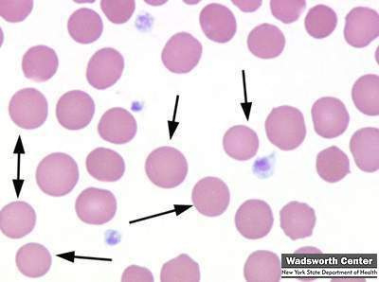

Slide 23
Principais Pecilócitos:
Ovalócitos ou Eliptócitos- são eritrócitos com forma oval ou elíptica decorrente de defeitos genéticos que afetam as membranas do citoesqueleto.
Podem ser visto nas anemias microcíticas e megaloblásticas e nas síndromes mieloproliferativas

Slide 24
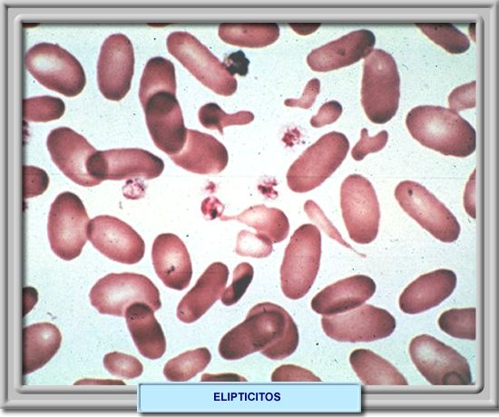

Slide 25
Principais Pecilócitos:
Estomatócitos– são eritrócitos com a membrana retraída em cúpula .
Pode ocorrer no RN,estomatositose hereditária, doenças hepáticas

Slide 26
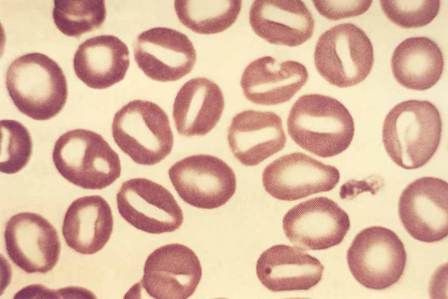

Slide 27
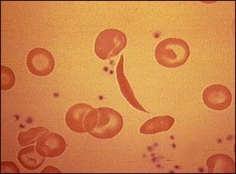
Principais Pecilócitos:
Drepanócitos- caracteriza-se pela presença de hemácias em foice ou forma de banana . Decorrente da presença da hemoglobina S , presente em indivíduos portadores da anemia falciforme

Slide 28
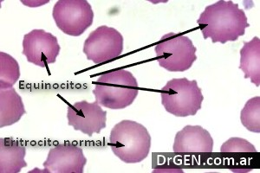
Principais Pecilócitos:
Equinócitos– são eritrócitos que apresentam espículas regularmente distribuídas em sua superfície , também conhecidos por hemácias crenadas .
Podem também podem surgir em patologias como uremia , no hipotireoidismo e no uso de heparina intravenosa

Slide 29
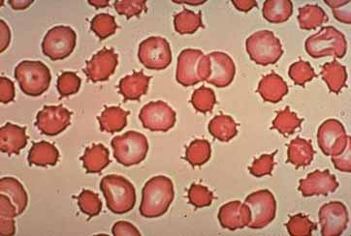
Principais Pecilócitos:
Acantócitos– são eritrócitos com menor número de espículas e dimensões irregulares.
São comuns em hepatopatias , pós esplenectomia

Slide 30
Principais Pecilócitos:
Leptócitos ou target cells– são eritrócitos delgados com excesso de membrana. Ao distender-se na lâmina coram-se mais no centro e na periferia , por este motivo são chamadas target cells (hemácias em alvo). O excesso de membrana pode ocorrer nas hemoglobinopatias C e S , na ß-talassemia, alterações da composição lipídica do plasma que estão em contínua troca com as moléculas de colesterol e lecitina da membrana, como nas icterícias obstrutivas.

Slide 31
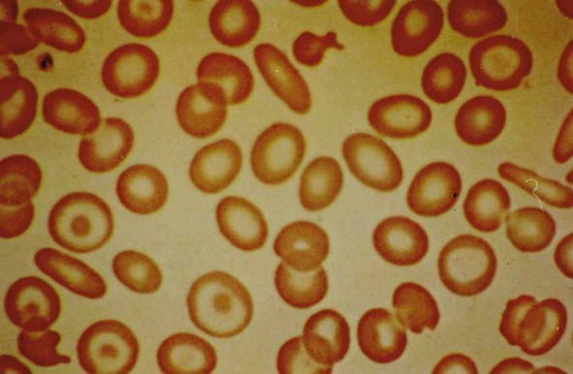

Slide 32
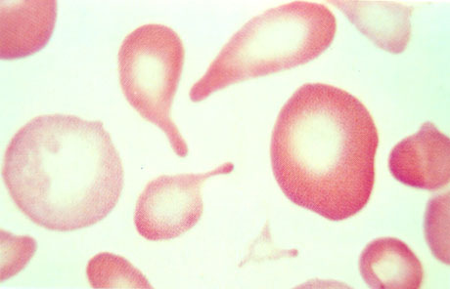
Principais Pecilócitos:
Dacriócitos– são eritrócitos em forma de gota , hemáceas em gota , ou tear drop cells .
Quando numerosos são bem característicos de mielofibrose , quando vistos em pequeno número podem estar presentes em diversas anemias.

Slide 33
Principais Pecilócitos:
Hemácias fragmentadas– as hemácias fragmentadas se originam por vários mecanismos :
trauma por colisão em zonas de fluxo turbulento, trauma ao passar por depósitos intravasculares de fibrina ou agregados plaquetários, trauma mecânico ( próteses valvares) , agressão térmica (queimaduras) , agressão química por fármacos oxidativos, etc.

Slide 34
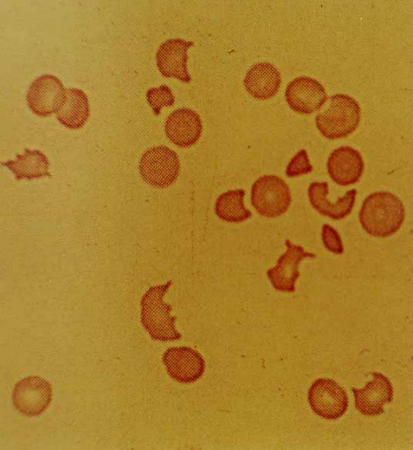

Slide 35
Anemias
O termo anemia significa redução da taxa de hemoglobina abaixo de um valor entre 13 e 15 dg/dL para um indivíduo que está a nível do mar e com volemia normal;
Multiplicidade de Classificações:
  Classificação pela biometria do eritrócito:
    Microcíticas: VCM < 80 fL
    Normocíticas: 80 < VCM < 100 fL
    Macrocíticas: VCM > 100 fL

Slide 36
Anemias
Classificam-se ainda em hipo-regenerativas e hiper-regenerativas:
  São hiper-regenerativas as anemias decorrentes de:
    Hemorragia recente;
    Encurtamento da sobrevida eritróide (hemólise);
  São hipo-regenerativas as anemias decorrentes de:
    Síntese hemoglobínica insuficiente;
    Síntese inapropriada de DNA;
    Eritropoese ineficaz por neoplasia/displasia;
    Falta de tecido eritropoético;
    Sintese insufuciente de eritropoetina;
    Combinações dos mecanismos acima;

Slide 37
Classificação Morfológica – 3 Grandes Grupos
Anemias Normocíticas-normocrônicas:
  VCM e CHCM normais
  Diminuição da produção de eritrócitos;
  Ou Destruição maior que a produção normal de eritrócitos bem hemoglobinizados;
Anemias Microcíticas-hipocrômicas:
  VCM e CHCM diminuidos
  Desproporção entre a síntese de hemoglobina e a proliferação de eritrócitos;
Anemias Macrocíticas-normocrômicas
  VCM elevado e CHCM normal
  Diminuição da proliferação eritroide (causa básica)

Slide 38
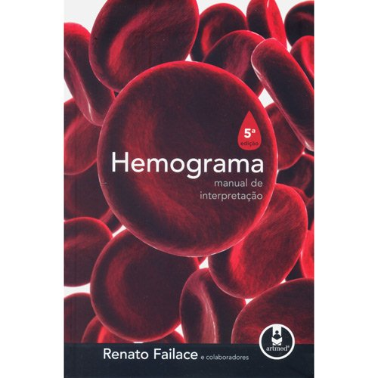
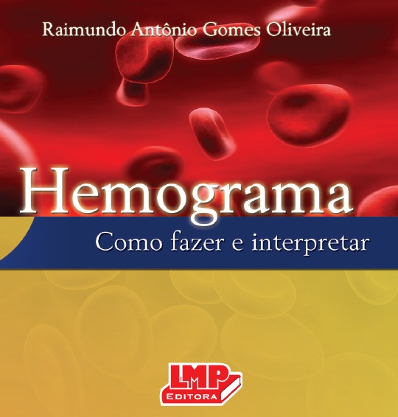
Bibliografias

